Slide 1
Trabalho de Conclusão do Curso Informática para Internet
JOÃO PEDRO
JONAS CAMPOS
3251

Slide 2
SCL
Sistema de controle de loja

Slide 3
Objetivos do Sistema
Informatizar toda a operação da loja, oferecendo assim maior controle e exatidão das informações.

Slide 4
Módulos/Niveis do Sistema
Comercial
Compras
Logística
Recursos Humanos
Gerencial

Slide 5
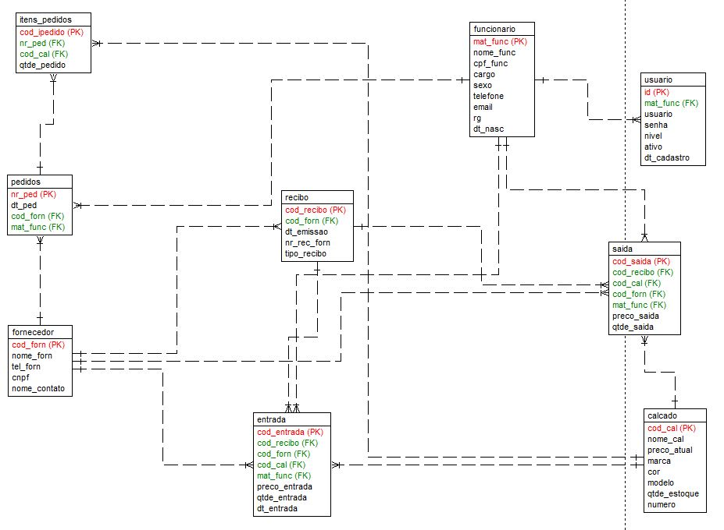
Modelagem de Dados

Slide 6










Slide 7
